Slide 1
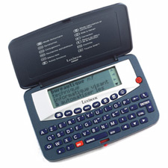
Efficacité

Slide 2
Pour l’enseignement
Pratique pour l’enseignante lors d’un exercice :
Trouvez l’écriture d’un mot rapidement.
Trouvez la définition d’un mot rapidement.
Donnez une réponse (rétroaction) rapidement à l’élève.
Pratique pour l’élève lors d’un exercice :
Allez voir la définition s’il ne comprend pas un mot.

Slide 3
Pour l’apprentissage
Pratique pour l’élève :
Plus facile pour les élèves en difficulté (par exemple : la dyslexie, etc.) puisqu'ils peuvent écrire le mot au son et avoir la bonne correction.
Le Lexibook donne un à quatre choix de mot bien écrit lorsque tu écris un mot mal orthographié.
Plus facile pour l’élève en difficulté de trouver les mots dans le Lexibook que dans le dictionnaire.

Slide 4
Pour l’évaluation
Seulement les élèves ayant un PI (plan d’intervention) qui peuvent se servir du Lexibook, lors des examens.
Facilite la recherche des mots. Donc, il y a moins de perte de temps pour l’élève en difficulté.
On retrouve les mots du dictionnaire, mais aussi des verbes.
Le Lexibook est plus motivant pour l’élève en difficulté, lors des évaluations.
Matériel assez complet pour aider l’élève en difficulté!

